Slide 1

8vance
Neuere Entwicklungen im Management

Slide 2
Agenda
Vorstellung 8vance (Fakten, Zahlen, Kurzbeschreibung, …)
Headhunting Definition, Statistiken
Unterschied Headhunting & 8vance (Services, Mehrwert)
Reflexion
Fazit / Ausblick

Slide 3
Daten und Fakten
deutsch-niederländisches Startup
Gegründet 2012
Ansässig in den Niederlanden
CEO: Han Stoffels
Beschäftigte: 11 – 50
Kerngeschäft: Personalvermittler

Slide 4
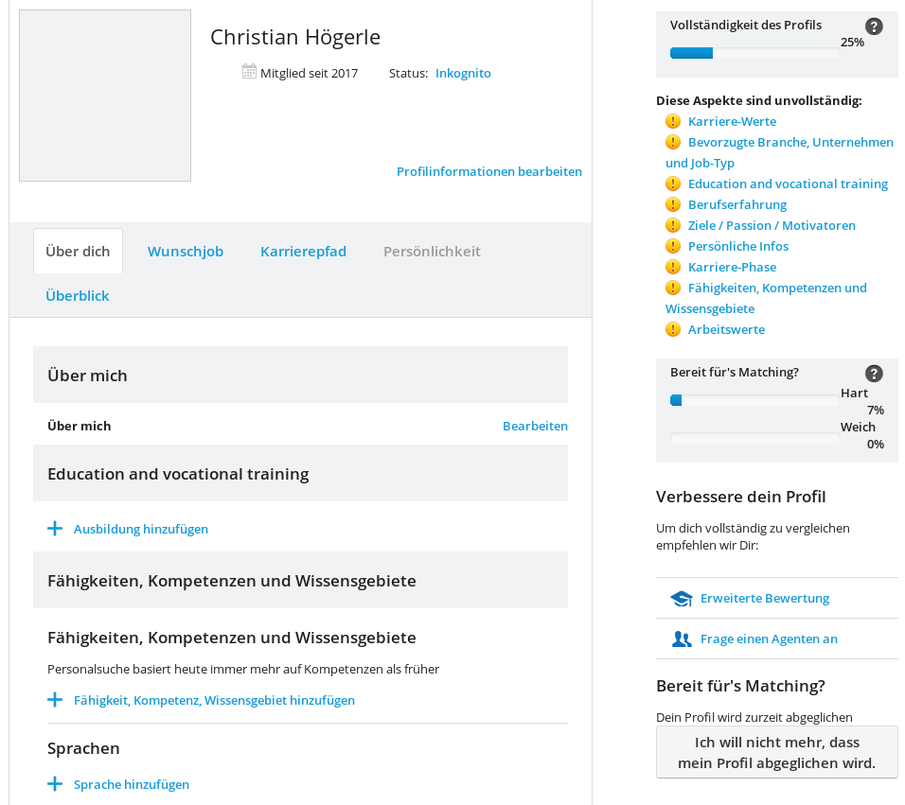
Dienstleistungen
Eigenes Profil (Deep Matching)
Persönlichkeitstest
Harte und weiche Fähigkeiten
Quelle: https://app.8vance.com/talent/profile/#/talent ??????

Slide 5

Dienstleistungen
Personalisierte Kampagne
Vakanz als Landing-Page
Matching eigenes Profil
Quelle: https://8vance.com/wp-content/uploads/2016/07/8vance-wallpaperklein.jpg

Slide 6
Kern von 8vance
AIMA (Automatic Intelligent Matching Agent)
Durchsucht das Internet nach passenden Kandidaten
Verwendet Big Data und Künstliche Intelligenz
Vergleicht auch Soft Skills

Slide 7
Dienstleistungen
Lizenzgebühr für die Benutzung von AIMA
Eigenes Unternehmen
8vance
Big Data | KI
Freie Stelle im Unternehmen
Vakanz
AIMA
Vakanz
8vance Profile
öffentliche Lebensläufe
Liste von Kandidaten
Kandidat
Datenbanken
Soziale Netzwerke
Quelle: eigene Darstellung

Slide 8
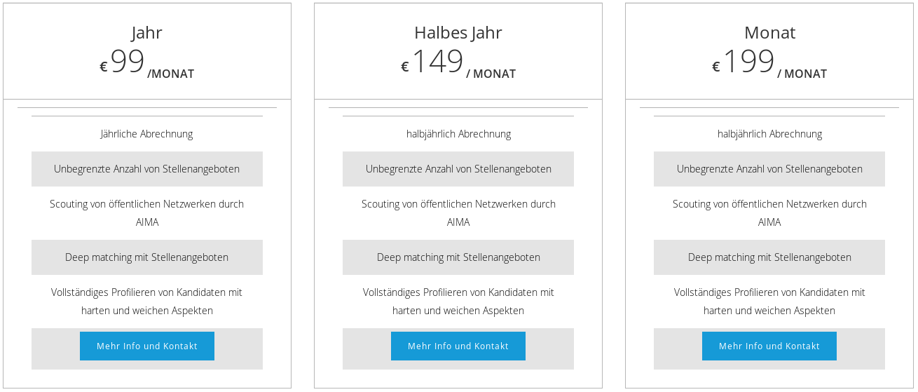
Dienstleistungen
Preis/Jahr: 1188 € Preis/Jahr: 1788 € Preis/Jahr: 2388 €
Quelle: https://8vance.com/de/what-we-do/#Lizenzgeb%C3%BChr

Slide 9
Dienstleistungen
8vance übernimmt die Suche
Eigenes Unternehmen
8vance
Big Data | KI
Freie Stelle im Unternehmen
Vakanz
AIMA
Vakanz
8vance Profile
öffentliche Lebensläufe
Liste von Kandidaten
Kandidat
Datenbanken
Soziale Netzwerke
Quelle: eigene Darstellung

Slide 10
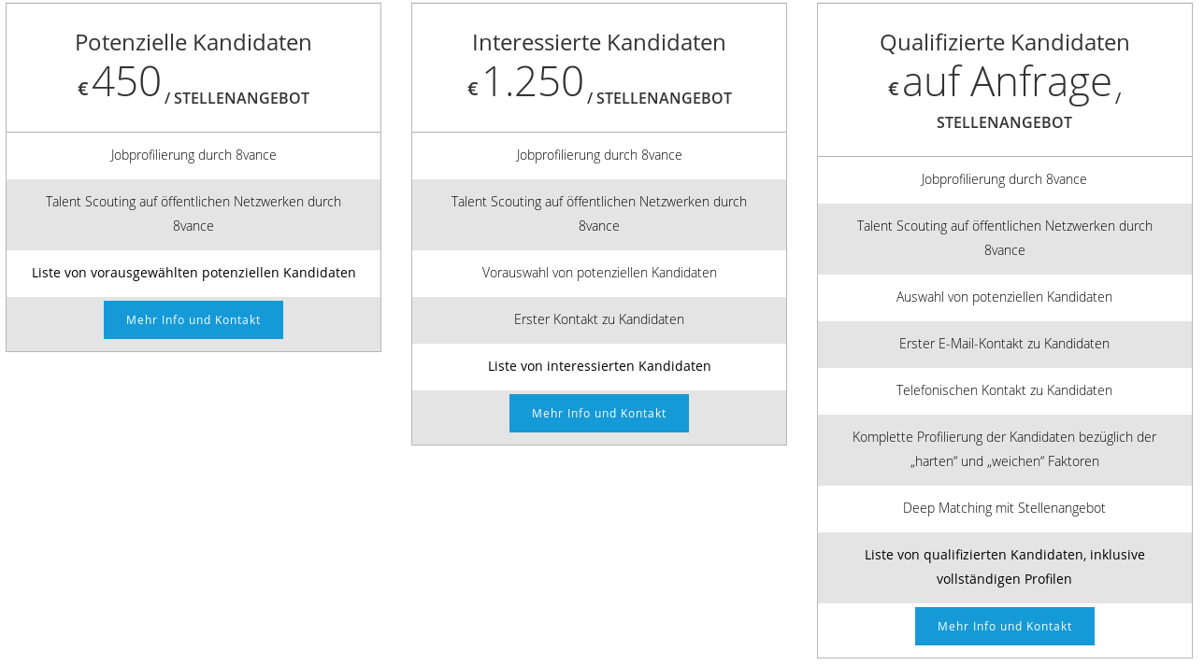
Dienstleistungen
Quelle: https://8vance.com/de/what-we-do/#Full-Service

Slide 11
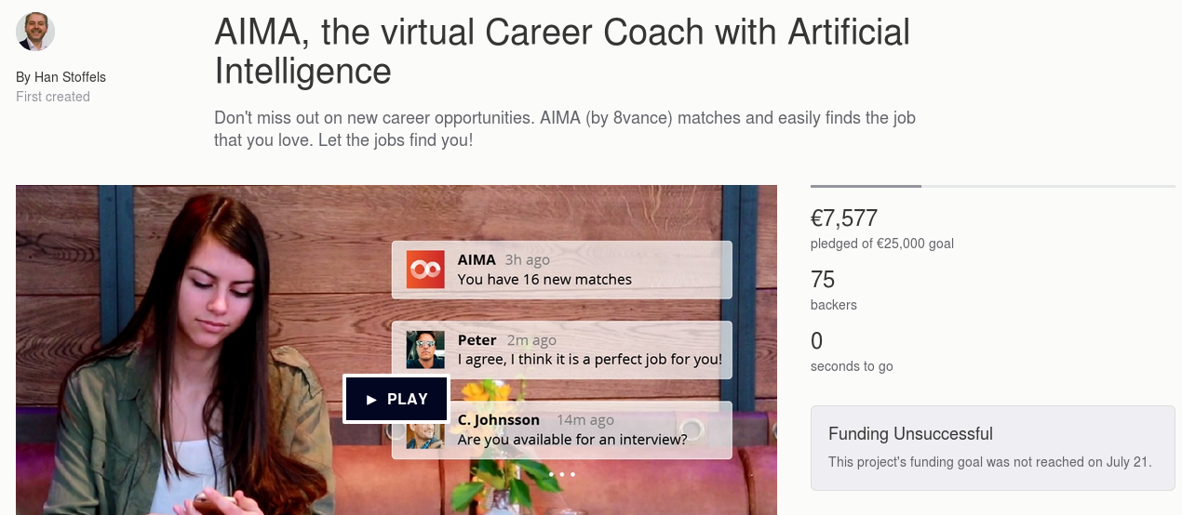
Finanzierung
Niederländische Investmentfond LBDF, Rabobank und Han Stoffel investieren 2 Millionen Euro (28. Januar 2016)¹
Smartphone App über Kickstarter (bis 21 Juli 2017)²
Quelle: https://www.kickstarter.com/projects/hanstoffels/aima-the-virtual-career-coach-with-artificial-inte?ref=k5gv4u
¹ vgl. https://www.startupvalley.news/de/8vance-der-personalvermittler-der-zukunft-bekommt-millioneninvestition/
² vgl. https://www.kickstarter.com/projects/hanstoffels/aima-the-virtual-career-coach-with-artificial-inte?ref=k5gv4u

Slide 12
„Klassisches“ Headhunting
Externe Personalberater
Im Auftrag von Unternehmen
Direktansprache (direct search)
Gezielte „Jagd“
=> Abwerben von Fachkräften
Branche/Jahresumsatz von ca. 1,8 Milliarde Euro (Mai 2016)¹
¹ BDU (2016), S. 1 https://www.bdu.de/media/195021/ergebnisse-marktstudie-personalberatung-2016.pdf

Slide 13
„Klassisches“ Headhunting
Honorargestaltung
Stand: 2016
Bezogen auf das Zieleinkommen
Beispiel: 60.000 € Jahreseinkommen x 25,9 % = 15.540 €
Gesamtmarkt | Große Personalberater | Mittelgroße Personalberater | Kleinere Personalberater
25,9 % | 27,5 % | 26,30 % | 23,50 %
Quelle: BDU (2016), S. 9 https://www.bdu.de/media/296191/personalberatung-in-deutschland-2016.pdf

Slide 14
Vergleich
Kosten
Erfolg
Zeitaufwand

Slide 15
Fazit

